Slide 1
Теория автоматов и формальные грамматики Языки и порождающие грамматики

Slide 2
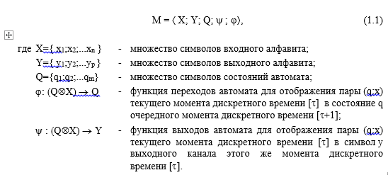
Абстрактный автомат
Математическая модель конечного автомата есть трехосновная алгебра, носителями которой являются три множества X, Y и Q, а операциями - две функции φ и ψ :

Slide 3

Абстрактный автомат
Функционирование автомата в дискретные моменты времени t может быть описано системой рекуррентных соотношений:

Slide 4
Абстрактный автомат
Так как на каждом i-ом такте к слову длины (i-1) приписывается справа очередной символ y (q[1];x₁[1]x₂[2]...x_{i}[i]), то последовательность символов выходного слова можно записать так:

Slide 5
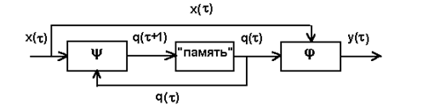
Абстрактный автомат
Функциональная схема абстрактного автомата Мили:

Slide 6

Абстрактный автомат
Если у автомата задано начальное состояние q=q₀, в котором он находится всегда до приема первого символа входного слова, то автомат называют инициальным. В этом случае модель автомата записывают так:
Последовательность символов в слове b и последовательность состояний автомата q однозначно определяются начальным состоянием автомата q=q₀ и последовательностью символов во входном канале a. Поэтому отображение входного слова a на выходное слово b чаще называют автоматным отображением, то есть b = М(q₀;a), а М – автоматным оператором.

Slide 7
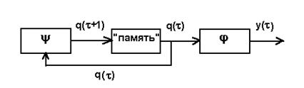
Порождающий автомат

Slide 8

Распознающий автомат

Slide 9
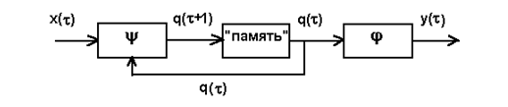
Преобразующий автомат

Slide 10
Языки и порождающие грамматики

Slide 11
Основные определения
Приведем некоторые базовые определения теории грамматик.
Алфавит (V) – конечное непустое множество элементов, называемых символами (буквами).
Цепочкой (или словом) в алфавите V называется любая конечная последовательность символов этого алфавита.
Пусть задан алфавит V = {a,b,c}. Тогда α = baaa является словом в алфавите V.
Цепочка, которая не содержит ни одного символа, называется пустой цепочкой и обозначается e.

Slide 12
Основные определения
Длиной цепочки w называется число составляющих ее символов (обозначается |w|), причём каждый символ считается столько раз, сколько раз он встречается в w.
Например, |baaa| = 4 и |e| = 0.
Обозначим через V* - множество, содержащее все цепочки в алфавите V, включая пустую цепочку e.
Обозначим через V+ - множество, содержащее все цепочки в алфавите V, исключая пустую цепочку e.
Например, пусть V = {1,0}, тогда:
V* ={e,0,00,01,10,11, 000,…},
V+ ={0,1,00,01,10,11,000,...}.

Slide 13
Основные определения
Через |w|_{a} обозначается количество вхождений символа а в слово w.
Например, если V = {a,b,c}, то |baaa|_{а} =3, |baaa|_{b} =1 и |baaa|_{c} =0.
Говорят, что слово х – префикс (начало) слова у, если у = хи.
Говорят, что слово х – суффикс (конец) слова у, если у = их.
Говорят, что слово х – подслово слова у, если у = uxv для некоторых слов и и v.

Slide 14
Основные определения
Формальный язык – это множество конечных слов (строк, цепочек) над конечным алфавитом V.
Например, множество {a, abb} является языком над алфавитом {a,b}, множество {a^{k}ba^{l} | k ≤ l} является языком над алфавитом {a,b}.
Необходимо различать пустой язык L=Ø и язык, содержащий только пустую цепочку: L={e}.
Поскольку каждый язык является множеством, можно рассматривать операции объединения, пересечения, разности и дополнения языков, заданных над одним и тем же алфавитом (обозначения L1 ∪ L2, L1 ∩ L2, L1 — L2).

Slide 15



Примеры

Slide 16

Примеры

Slide 17
Основные определения
Грамматика – система правил, предназначенная для задания множества цепочек и символов данного алфавита.
G – грамматика; L(G) – язык этой грамматики.

Slide 18
Основные определения
Выделяют три группы формальных грамматик.
Порождающие грамматики позволяют строить правильную цепочку в заданном алфавите с описанием ее строения и не позволяют строить ни одной неправильной цепочки.
Распознающие грамматики позволяют определить, является ли входная цепочка правильной; в случае положительного ответа распознающая ФГ выдает строение цепочки.
Преобразующие грамматики для каждой правильно построенной цепочки способны построить ее отображение в виде другой цепочки и вывести информацию о порядке проведения изображения.

Slide 19
Порождающие грамматики

Slide 20
Порождающие грамматики
Конечный язык можно описать простым перечислением его цепочек.
Поскольку формальный язык может быть и бесконечным, требуются механизмы, позволяющие конечным образом представлять бесконечные языки.
Одним из таких механизмов является использование порождающих грамматик, которые иногда называют грамматиками Хомского.

Slide 21
Порождающие грамматики
Порождающей формальной грамматикой называется четверка вида
G = <VT,VN,P,S>,
где VT – множество терминальных символов грамматики (обычно строчные латинские буквы, цифры, и т.п.);
VN – конечное множество нетерминальных символов грамматики (обычно прописные латинские буквы), VT∩VN =0;
Р – множество правил вывода грамматики; элемент (α,β) множества Р называется правилом вывода и записывается в виде α→β (читается: «из цепочки α выводится цепочка β »)
S – начальный символ грамматики, S ∈VN.

Slide 22
Порождающие грамматики
Например, грамматика G₁=<{0, 1}, {A, S}, Р1, S >, где множество Р1 состоит из правил вида: 1) S→0A1; 2) 0А→00А1; 3)А→e.
Для записи правил вывода с одинаковыми левыми частями вида α→β₁, α→β₂,…, α→β_{n} используется сокращенная форма записи α→β₁|β₂|…|β_{n}.

Slide 23
Порождающие грамматики
Цепочка β ∈ (VT ∪VN)* непосредственно выводима из непустой цепочки α ∈ (VT ∪ VN)+ в грамматике G = (VT,VN,P,S) (обозначается: α⇒β), если α=xγy и β=xδy , где α, β, δ ∈ V*, γ ∈ V+ и правило вывода γ→δ содержится во множестве Р.
Если существует последовательность цепочек γ₀,γ₁,…,γ_{n} (n≥0) такая, что α=γ₀=>γ₁=>…=>γ_{n}=β, то цепочка β ∈ V* выводима из непустой цепочки α ∈ V+ в грамматике G=(VT,VN,P,S) (обозначается: α⇒*β).
Например, в грамматике G1 S=>*000111, т.к. существует вывод
S => 0А1=> 00А11 => 000A111 => 000111.

Slide 24
Порождающие грамматики
Языком, порожденным грамматикой G = (VT,VN,P,S), называется множество всех цепочек в алфавите VT, которые выводимы из начального символа грамматики S с помощью правил множества Р, т.е. множество L(G)= {α ∈ V* |S⇒*α}. Например, для грамматики G1 L(G1)={0^{n}1^{n} | п>0}.
Цепочка α ∈ V*, для которой существует вывод S⇒*α, называется сентенциальной формой в грамматике G = (VT, VN,P, S).
Грамматики G1 и G2 называются эквивалентными, если они порождают один и тот же язык: L(G1) =L(G2).

Slide 25
Классификация по Хомскому
Грамматики типа 0. Грамматика G = (VT, VN, P, S) называется грамматикой типа 0, если на ее правила вывода не накладывается никаких ограничений, кроме тех, которые указаны в определении грамматики. Любое правило α→β может быть построено с использованием произвольных цепочек α, β∈(V_{T}∪V_{N}). Этот тип грамматик самый общий, включающий все грамматики. Однако некоторые грамматики могут принадлежать только к этому типу. Практического применения в силу своей сложности такие грамматики не имеют. Например: P = TR→HT или abC→xDa.

Slide 26
Классификация по Хомскому
Грамматики типа 1. К этому типу относятся контекстно-зависимые (КЗ) грамматики и неукорачивающие грамматики.
Грамматика G = (VT,VN,P,S) называется контекстно-зависимой, если каждое правило вывода из множества Р имеет вид αAβ→αγβ, где α, β∈ V*, A∈ V_{N} , γ∈ V+.
Грамматика G = (VT,VN,P,S) называется неукорачивающей, если каждое правило вывода из множества Р имеет вид αAβ→αγβ, где α, β ∈ V*, γ ∈ V+, A∈V_{N} и |A|<=|γ|.

Slide 27
Классификация по Хомскому
Эти классы грамматик эквивалентны. Могут использоваться при анализе текстов на естественных языках, однако при построении компиляторов практически не используются в силу своей сложности.
Для контекстно-зависимых грамматик доказано утверждение: по некоторому алгоритму за конечное число шагов можно установить, принадлежит цепочка терминальных символов данному языку или нет.

Slide 28
Классификация по Хомскому
Грамматики типа 2. К этому типу относятся контекстно-свободные грамматики (КС-грамматики, бесконтекстные грамматики). Грамматика G = (VT,VN,P,S) называется контекстно-свободной грамматикой (КС-грамматикой), если ее правила вывода имеют вид: A→β, где A ∈ V_{N} ; β∈ V+ для неукорачивающих КС-грамматик, β∈ V* для укорачивающих.
То есть грамматика допускает появление в левой части правила только нетерминального символа. КС-грамматики широко применяются для описания синтаксиса компьютерных языков (программирования).

Slide 29
Классификация по Хомскому
Грамматики типа 3. К третьему типу относятся регулярные грамматики (автоматные) — самые простые из формальных грамматик. Они являются контекстно-свободными, но с ограниченными возможностями. Все регулярные грамматики могут быть разделены на два эквивалентных класса:
– грамматика G = (VT, VN, Р, S) называется праволинейной, если ее правила вывода имеют вид A→γB или A→γ, где γ∈ V_{T}*, A, B∈ V_{N};
– грамматика G = (VT, VN, Р, S) называется леволинейной, если ее правила вывода имеют вид A→Bγ или A→γ, где γ∈ V_{T}*, A, B∈ V_{N}.

Slide 30
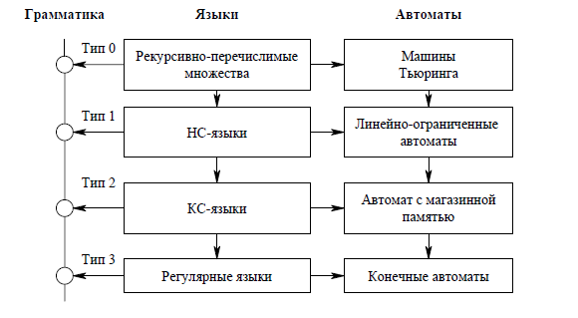
Иерархия: Грамматики – Языки - Автоматы

